Slide 1

从图像到动态三维：
扩散模型驱动的 4D 内容生成综述
计算机视觉 2026 课程项目组
2026 年 11 月
East China Normal University

Slide 2
1
研究背景与问题
CONTENTS
2
技术演进
目录
3
研究问题与设计
4
计划与成果

Slide 3
CHAPTER
1
研究背景与问题

Slide 4

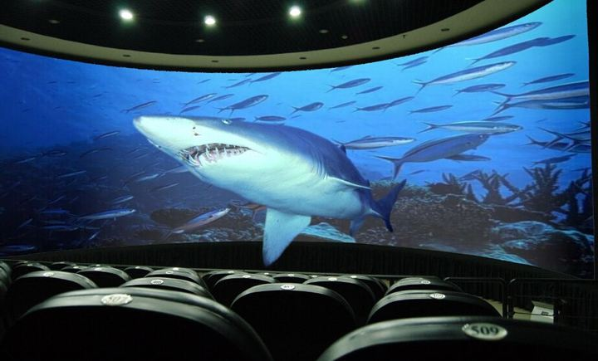
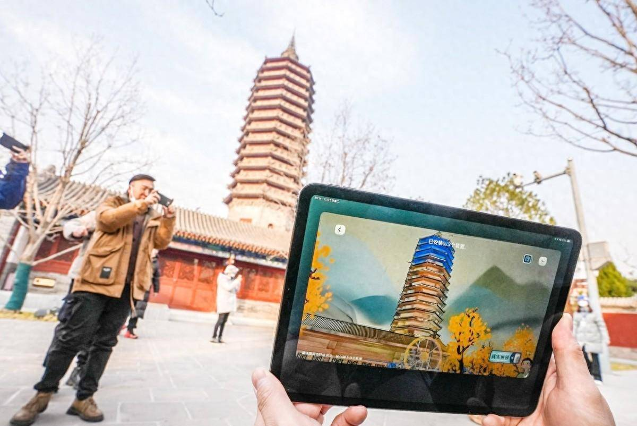
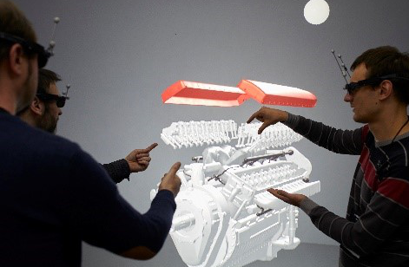
1. 背景与问题
4D内容生成的现实应用
近年来，影视、游戏产业已经与年轻群体的生活密不可分，同时人们也对电影和游戏里的画面质量的要求也越来越高。传统的2D动画和过去几年的3D动画呈现出来的表达效果仍缺乏表现力，渐渐不再能满足用户的需求。
4D内容生成技术的出现使得人们既可以播放物体的动态效果，也可以观察某一时刻下该物体的全方位姿态，极大丰富了影视与游戏画面的表达效果；
同时，这项技术也能为虚拟现实（VR）、增强现实（AR）等沉浸式体验提供具有连续空间与时间变化的交互式动态三维场景，进而为文旅、医疗健康、智能制造等行业进行技术赋能。

Slide 5
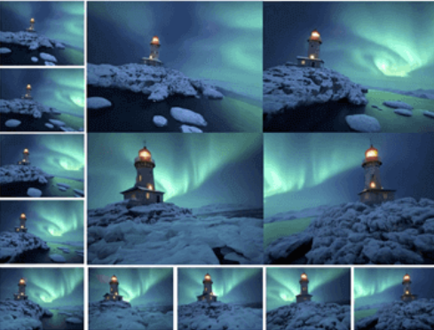
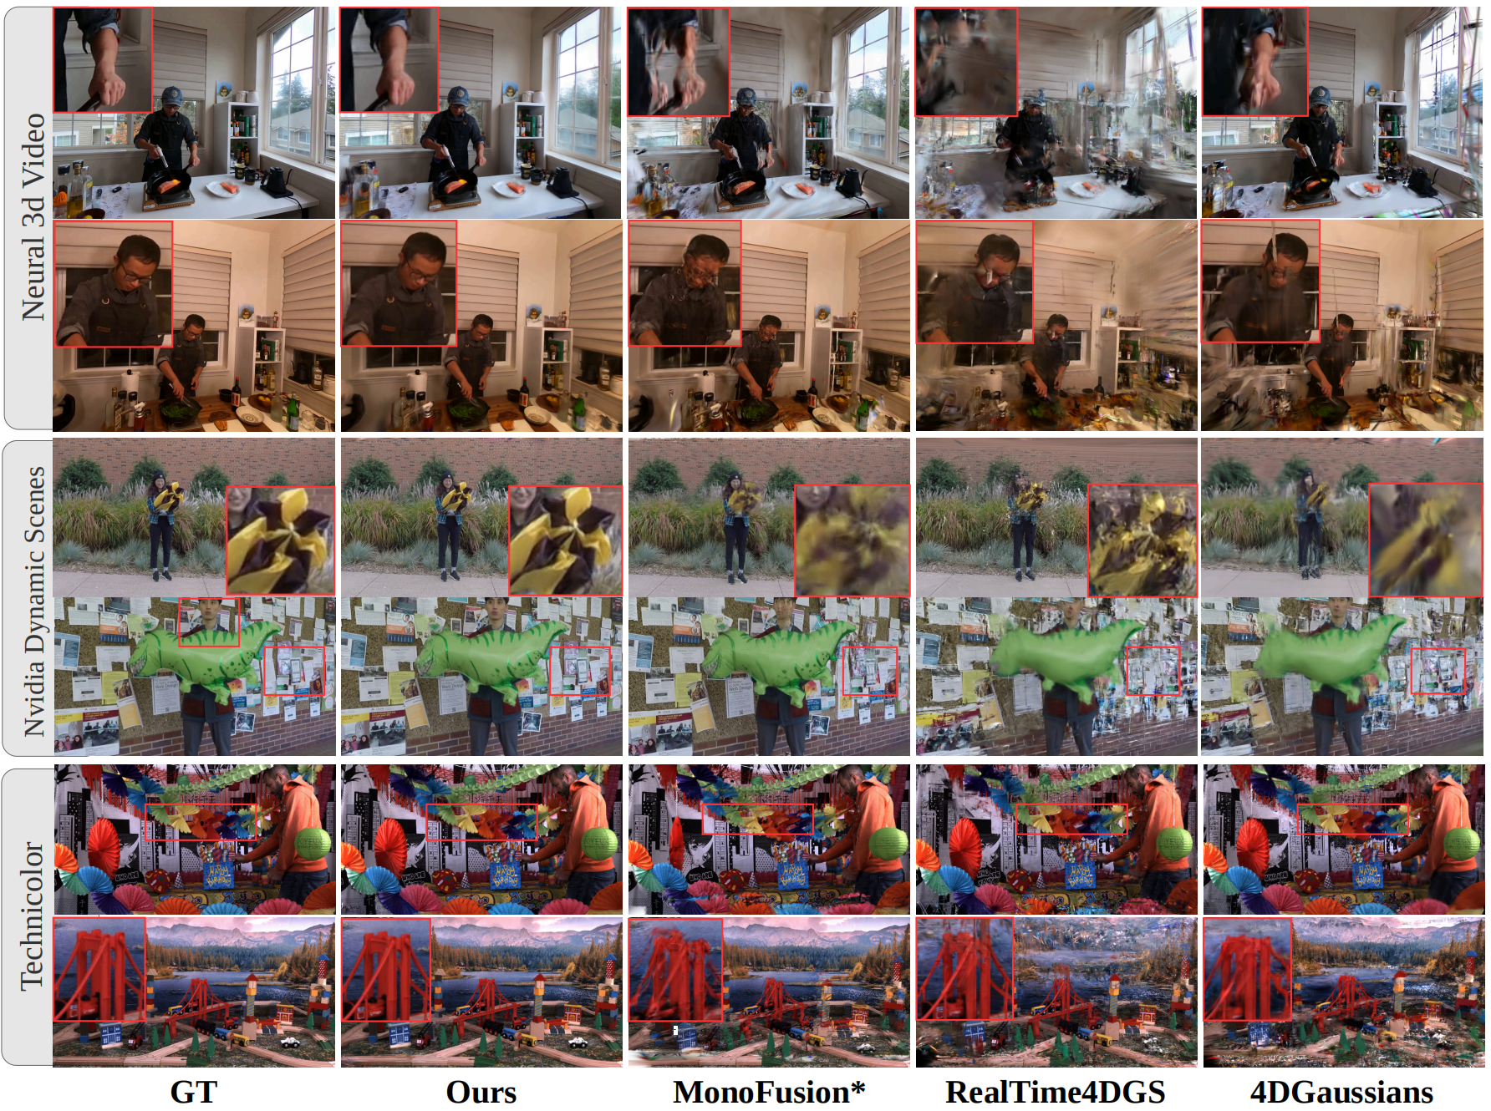
1. 背景与问题
现有4D内容生成技术的瓶颈
当前，4D生成技术的研究已持续多年，但是空间补全与运动生成仍然是这项技术的两大瓶颈。
难题一：空间补全
单张图片或单视角视频仅包含已知视角的信息；
生成系统必须凭空推断并补充被遮挡区域、侧面以及背面的三维几何形状与外观细节。若缺乏有效的空间约束，极易产生不同视角互相冲突的现象。（Janus 多面问题）
难题二：运动生成
单张静态图片缺乏时间信息，无法预测物体未来的动态行为；而单视角视频虽有动作参照，却缺少其他角度的运动表现；
系统需要为静态对象赋予自然流畅、符合物理规律的动态形变。

Slide 6
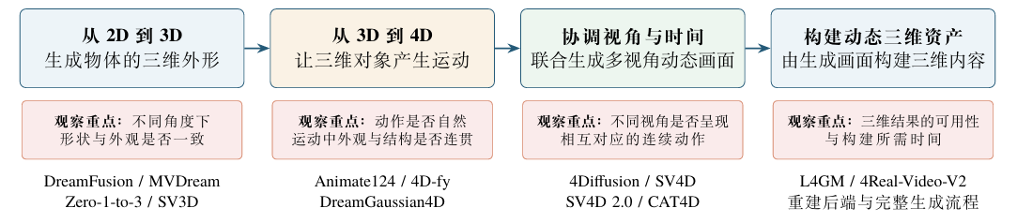
1. 背景与问题
核心研究问题
从2D到3D——生成物体的三维外形；
从3D到4D——让三维对象产生运动；
协调视角与时间——联合生成多视角动态画面；
构建动态三维资产——由生成画面构建三维内容。

Slide 7

2. 问题定义
文字、图像、单视角视频或三维资产
输入
可播放运动、可切换观察视角的三维内容
输出
问题定义：
其中，c表示给定的文字、图像、单视角视频或三维模型等输入条件， G表示从输入到动态三维内容的完整流程的映射，ξ表示生成过程中的随机性，S为动态三维结果，S(t) 为其在选定时刻t的状态。C 包含观察相机的位置、朝向与成像参数，R将该时刻的三维状态渲染为画面I(C,t)。
两个公式分别描述内容生成与内容观察。固定t、改
变C，可以从不同角度观察同一姿态；固定C、改变
t，可以观看同一视角下的连续动作。

Slide 8
CHAPTER
2
技术演进

Slide 9
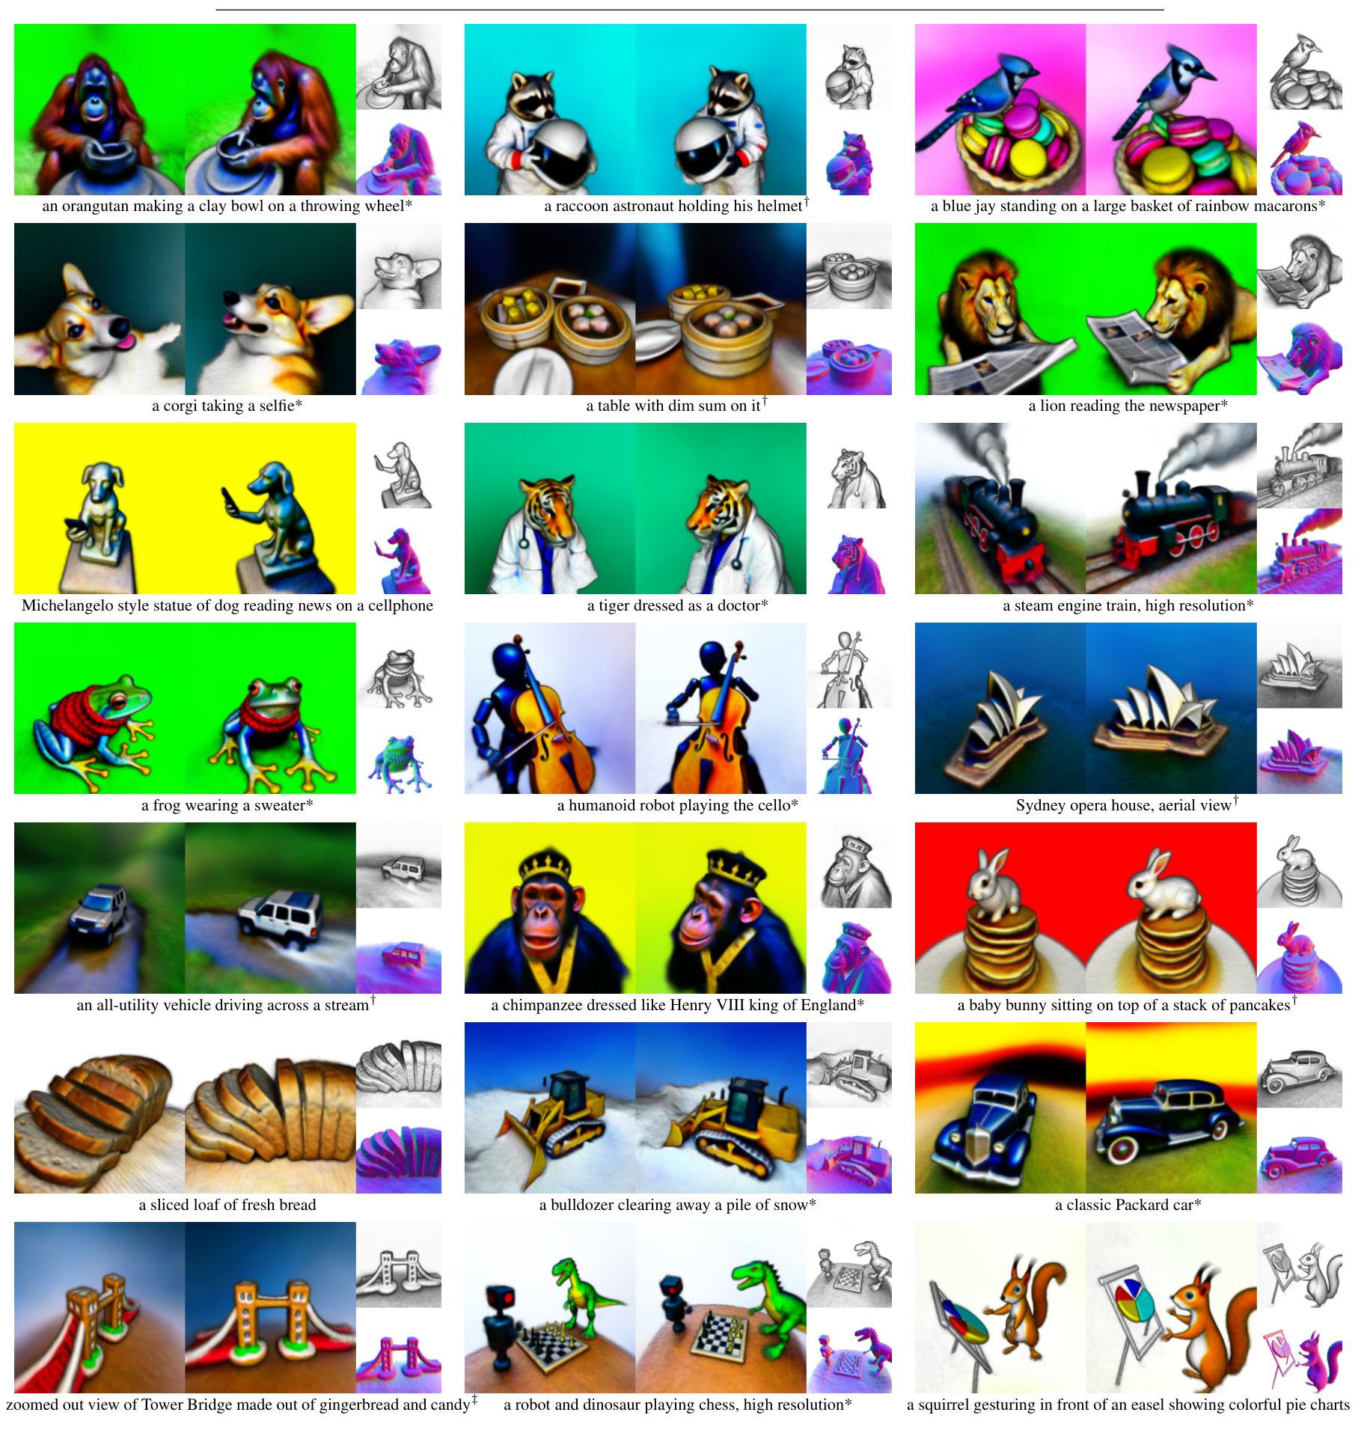
3. 从 2D 到 3D
DreamFusion：SDS 反馈如何更新三维参数？
关键机制：冻结二维先验，更新三维表示
① NeRF 参数 θ 在随机相机 C 下渲染当前图像：x = R(θ, C)。 随机采样相机使同一组 NeRF 参数反复接受不同方向的渲染检验。
② 对渲染图加噪得到 zₜ，再由冻结的 U-Net 预测噪声 ε̂φ。 U-Net 提供图像先验反馈，不直接输出最终网格或高斯。
③ 噪声残差形成更新信号，经渲染链反传到 θ；扩散模型本身不更新。 因而监督是间接的：误差信号必须经过可微渲染链回到三维参数。
SDS 梯度示意（按论文机制简写）
∇θ L_SDS ≈ E[w(t)(ε̂φ(zₜ,y,t) − ε) · ∂x/∂θ]
残差提供反馈方向；渲染器的导数将图像反馈传回三维参数。
把公式画成闭环：反馈改的是 NeRF，不是 U-Net
三维表示 θ
渲染 x=R(θ,C)
加噪 zₜ
冻结 U-Net
噪声残差 → 梯度回传 → 更新 θ
局限：每个视角单独看起来合理，并不保证它们共享正确几何。若正面和背面都出现面部或重复部件，就会产生 Janus 多面问题。
原图：DreamFusion，Figure 1（2022）；同一生成对象的多视角渲染结果。

Slide 10
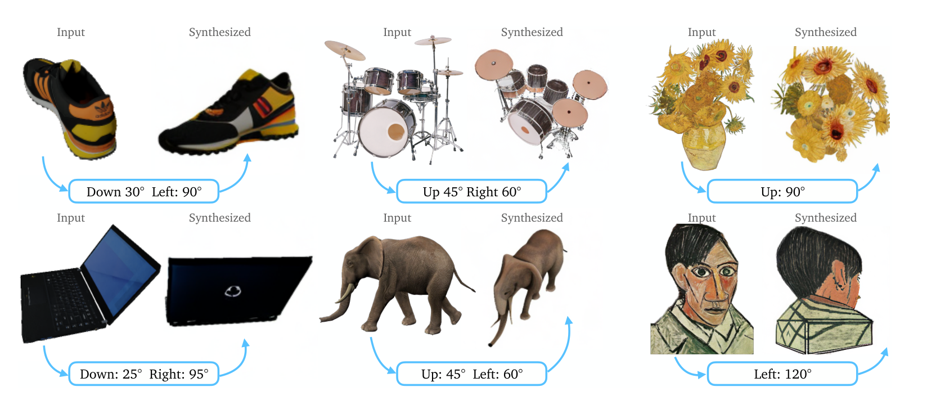
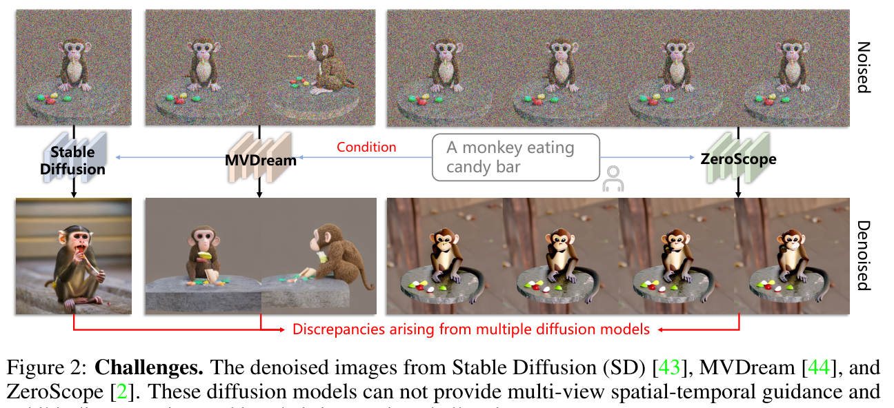
3. 从 2D 到 3D
Zero-1-to-3：让相机变化成为显式条件
从“像一张图”到“指定角度生成”
① Zero-1-to-3 将参考 RGB 图像与相对相机变换作为条件，生成指定角度的新视图。 相对位姿明确指定目标相机相对于输入相机的变化。
② 相机条件把观察方向变成显式输入，而不是让模型自行猜测视角。 这把视角变化从隐含因素变成显式条件，提高了生成的可控性。
③ MVDream 进一步在共同去噪过程中联合处理多个视角，并通过跨视角注意力交换信息，减少单视角先验造成的 Janus 问题。
原图：Zero-1-to-3，Figure 1（2023）；给定相对相机变换后生成目标视角。
相机条件的几何含义（示意图）
输入图像 I₀
相对位姿 ΔR, ΔT
目标视角 I₁
I₁ = fφ(I₀, ΔR, ΔT) ΔR：相对旋转；ΔT：相对平移
原图：4Diffusion，Figure 2；不同扩散先验的去噪结果存在差异。
ΔR 指定相对旋转，ΔT 指定相对平移。它们把“从哪里看”变成明确输入，但模型仍然是在生成新图像，而不是直接输出一个封闭、可编辑的三维几何体。
演进意义：相机条件解决“看哪里”，多视角联合先验尝试解决“不同角度是否仍是同一个对象”。但一致性仍是学习到的先验约束，而非硬性的几何保证。

Slide 11
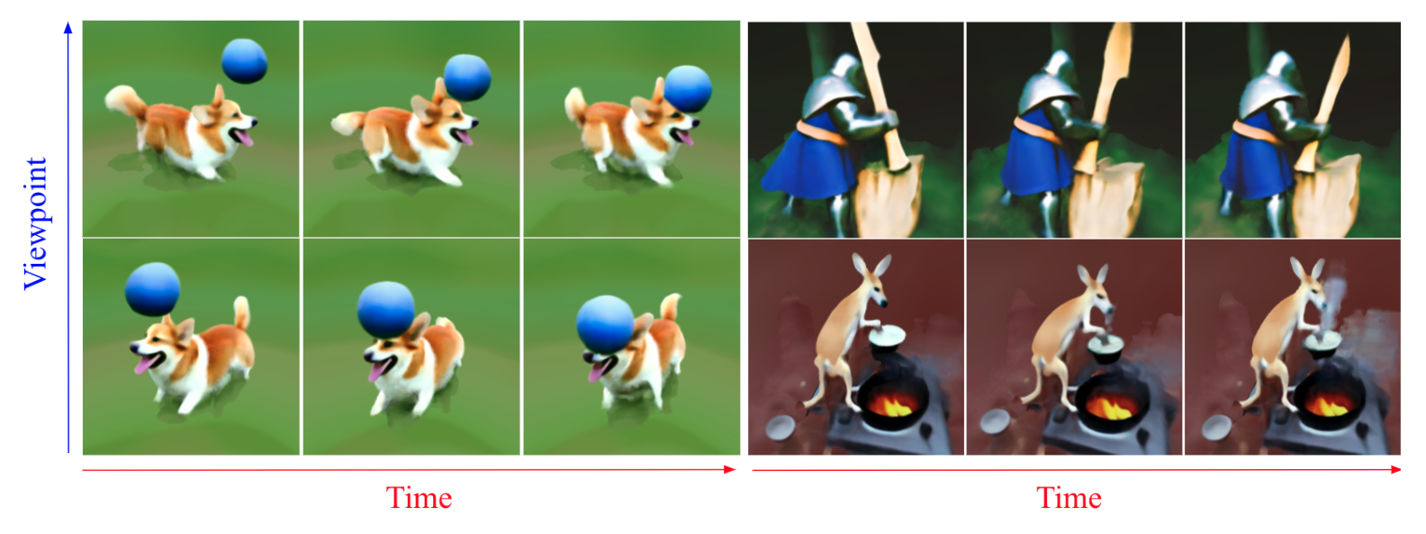
4. 从 3D 到 4D
MAV3D：把时间引入三维场景表示
从静态三维优化到动态场景生成
① DreamFusion 优化静态 NeRF；MAV3D 将时间 t 加入场景查询，描述同一对象在不同时间的状态。 因此，时间不是单纯的播放序号，而是参与空间查询的输入变量。
② 系统渲染多帧与随机视角，视频扩散模型为运动、外观和文本一致性提供反馈。 这避免把每一帧当成独立图像，但仍依赖视频模型学到的统计先验。
③ 视频生成器相当于一种“统计多相机监督”：不同帧和视角共同帮助优化动态场景。 这种监督并非真实多机位观测，背面与遮挡区域仍存在不确定性。
原图：MAV3D，Figure 1（2023）；行/列展示视角与时间变化。
真正的 4D 不等于把图片排成视频
从静态场景函数到动态场景函数
静态： fθ(x, y, z) → 动态： fθ(x, y, z, t)
关键是同一个 fθ(x,y,z,t) 能解释各个时刻的空间外观。遗留问题是 T2V 先验可能带来细节/几何伪影，逐场景优化也较慢；外观、结构和动作仍难同时稳定。 评价时应同时固定相机检查运动连续性、固定时刻检查跨视角一致性。
t₀
起始姿态
t₁
运动中
t₂
后续姿态
固定相机 C、改变 t：观察同一机位下的动作；固定 t、改变 C：观察同一姿态的不同角度。
局限：视频扩散先验不直接提供真实的背面与遮挡标注；4D 参数量和迭代优化成本也会随时间维度显著增加。

Slide 12
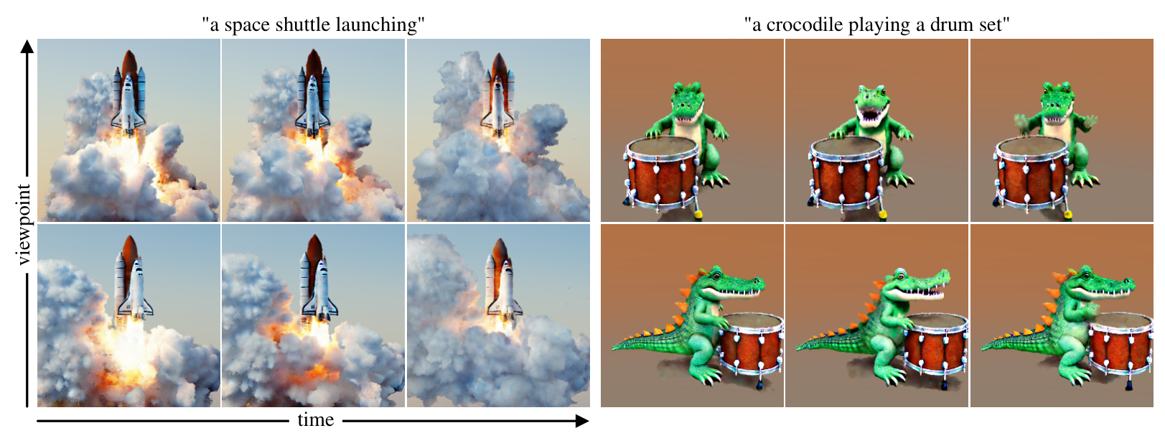
4. 从 3D 到 4D
4D-fy：混合先验缓解外观、结构与运动的三方权衡
不是一个先验包办所有目标
① T2I 通常更擅长高保真外观，但缺少运动，且不保证多视角结构正确。
② 3D-aware T2I 加强多视角结构；T2V 提供运动，却可能损失外观细节。 不同先验的优化目标并不相同，直接混合可能出现监督冲突。
③ 4D-fy 通过交替混合不同扩散模型的监督信号，逐步利用各自的优势，而不是让单个模型同时解决全部问题。
原图：4D-fy，Figure 1（CVPR 2024）；同一场景跨视角、跨时间的生成结果。
论文 Table 1 的核心结论：不同先验各有所长
表格的含义：这是折中，不是全面最优
SDS 先验
外观
3D 结构
运动
T2I
高
低
无
混合方法试图在外观、三维结构和运动之间重新分配监督职责。它能缓解单一先验的偏差，但多个目标之间仍可能冲突，且逐场景优化的耗时问题并未自动消失。
3D-aware T2I
中
高
无
T2V
低
低
高
4D-fy 混合
中
高
中
混合 SDS 的阶段示意（非论文原式）
技术演进重点：从“选择一个更好的生成模型”转向“组织不同先验的协作方式”。
3D-aware：建结构
T2I：细化外观
T2V：加入运动

Slide 13
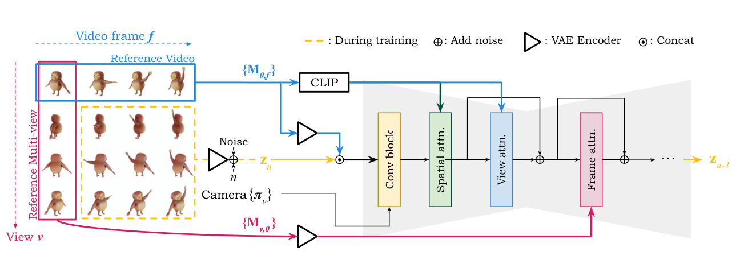
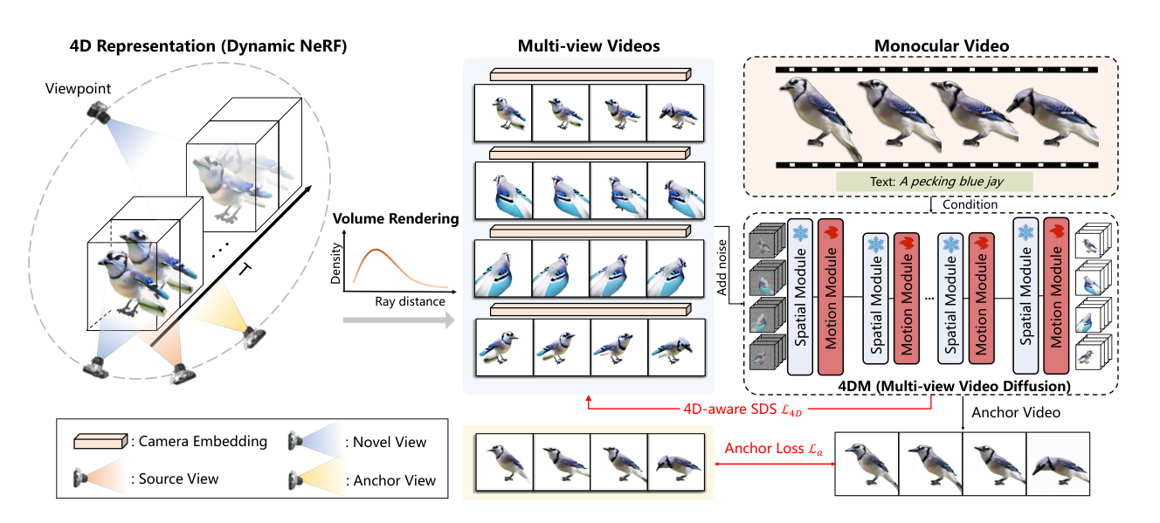
5. 联合建模
SV4D：在同一生成过程中协调视角与时间
两种注意力，各管一条轴
① 单目参考视频提供运动；首帧多视角图像提供初始空间参照。 首帧多视角图像补足了单目视频缺失的空间观察。
② View Attention 对齐同一时刻的不同相机；Frame Attention 对齐同一相机的连续帧。 两种注意力沿不同轴交换信息，功能互补而不能互相替代。
③ SV4D 联合生成 V×T 新视角视频，再用这些观测优化动态 NeRF。 生成观测网格后才进入动态 NeRF 优化，因此生成和资产构建仍是两个环节。
原图：SV4D，Figure 2（ICLR 2025）；相机条件、View Attention 与 Frame Attention。
另一种统一先验：4Diffusion
V × T：每个格子是一帧观测
M ∈ R^(V×T×H×W×3)
View Attention
固定 t：对齐不同相机看到的同一姿态
Frame Attention
固定 v：对齐同一相机下的连续动作
原图：4Diffusion，Figure 3（NeurIPS 2024）。
横向：同一时刻，不同视角
纵向：同一视角，不同时间
4Diffusion 将多视角视频扩散与 4D-aware SDS、anchor loss 结合；SV4D 更强调统一生成 V×T 观测网格。

Slide 14
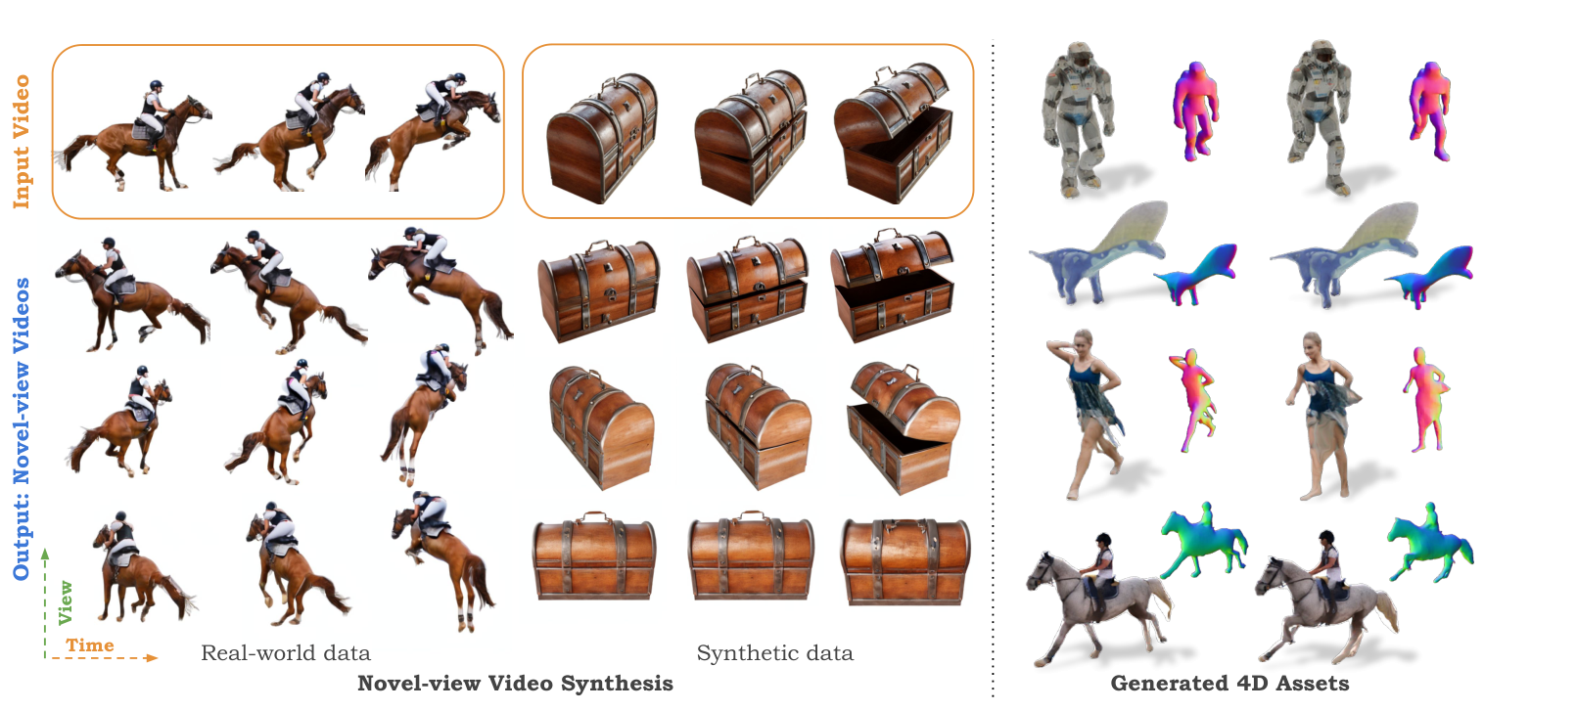
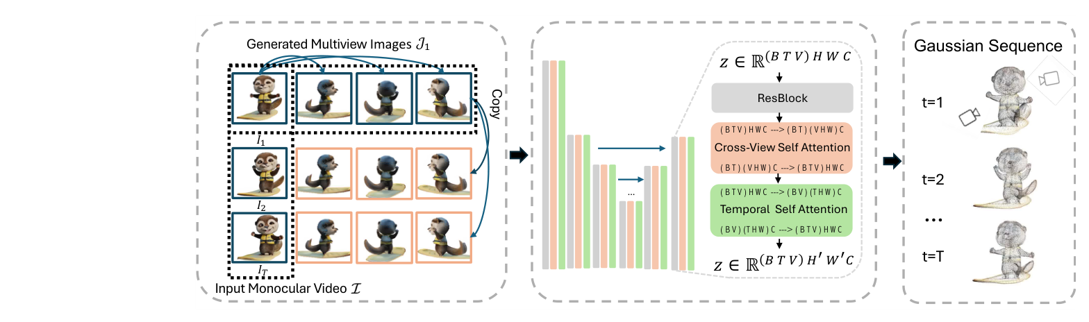
6. 从观测到资产
SV4D 2.0 与 L4GM：生成观测如何转成动态三维？
生成观测 ≠ 动态三维资产
SV4D 2.0｜优化式构建
先生成多个新视角视频，再通过两阶段优化处理视角冲突、遮挡和大幅运动。论文相较 SV4D 报告：新视角视频合成 LPIPS 改善 14%、FV4D 改善 44%；4D 优化阶段分别改善 12% 与 24%。
L4GM｜前馈式重建
利用首帧多视角补全与单目视频，网络直接预测逐帧 3D Gaussian；时间自注意力传播帧间信息，并用插值模型生成中间状态。论文报告单次前馈约 1 秒，较既有方法快约 100–1000 倍。
原图：SV4D 2.0，Figure 1（ICCV 2025）；输入视频、新视角视频与 4D 资产。
资产化后的观察关系
S(t) = {Gᵢ(t)}; Î(C,t) = R(S(t), C)
S(t)：时刻 t 的三维状态；R：指定相机下的渲染。
可用性检查：固定相机 C 和时刻 t，对照生成观测与三维重渲染；再固定 C 检查运动连续性、固定 t 检查跨视角几何。只看视频清晰度不够，还应分别记录生成、构建与渲染的质量和耗时。
原图：L4GM，Figure 2（2024）；多视角图像、跨视角/跨时间注意力与高斯序列。
SV4D 2.0：生成视频 → 两阶段优化
L4GM：前馈预测 → 逐帧高斯

Slide 15
CHAPTER
3
研究设计

Slide 16
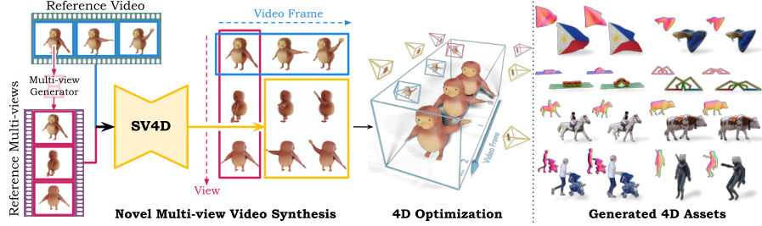
7. 三个研究问题
研究重点：在什么观察条件下，生成结果仍能保持连贯的空间结构与运动？
图示阅读：输入视频提供观测，视角与时间共同展开，生成观测再用于构建动态资产。
Q1 几何与运动如何协同
Q2 生成画面如何形成资产
Q3 不同用途需要哪些能力
比较视角约束、时间联系
与动态表示。同一姿态换视角，
同一机位看运动，记录身份、
部件结构与遮挡异常。
区分多视角生成与三维构建。
同一 (C, t) 配对生成观测
与资产重渲染，检查细节保留，
并分段记录构建与渲染耗时。
从单对象到复杂场景，比较画质、
视角与运动控制。区分短片展示、
换视角浏览和资产编辑，
仅声称已经验证的可操作能力。
依据：开题报告 §2.2；图：[R1] Xie et al., SV4D, Fig.1，arXiv:2407.17470v2。作者结果示例。

Slide 17
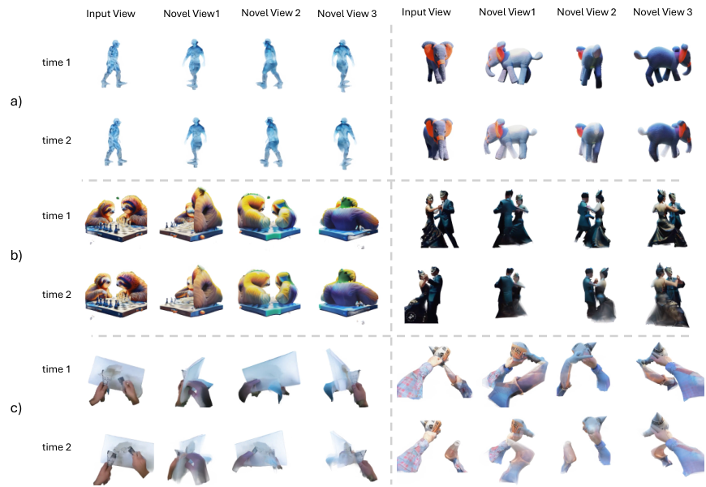
8. 三个研究设想
三个设想均为待检验线索；案例记录支持证据，也保留动作、遮挡与视角变化下的反例。
01 一致性来自哪个环节
文献反例：不同观察条件暴露不同问题
生成模型协调观测，三维表示施加共同约束。
沿生成观测和资产渲染，检查信息保留。[R2]
画面相近说明拟合较好，不能单独证明真实几何。
02 观察覆盖能揭示边界
参考视角表现良好时，仍需检查侧背面，
以及动作转折、遮挡重现和未见区域补全。
右图的运动歧义与遮挡失败，提示必须扩大观察范围。
03 使用价值依赖具体用途
展示重画质，交互浏览需要视角覆盖，
资产编辑还需运动控制、可导出形式与成本。
跨方法观察作机制比较；因果判断需要受控消融。
(a) 运动歧义 (b) 多对象遮挡 (c) 第一视角输入
依据：开题报告 §4.3；图：[R4] Ren et al., L4GM, Fig.14，arXiv:2406.10324v1。作者失败案例。

Slide 18
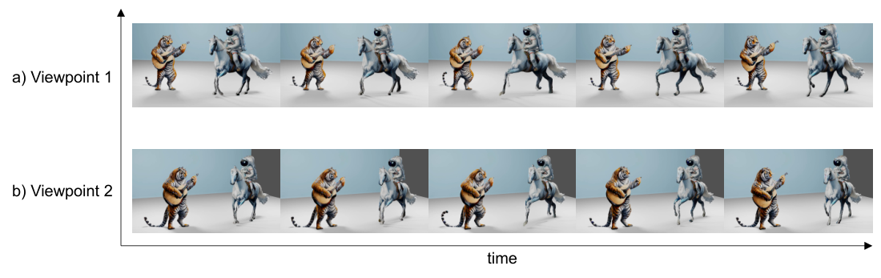
9. 三个观察任务
三个任务分别控制时间、相机与对照来源，所有观察均记录具体帧、视角和异常区域。
怎样读取这组画面
沿同一行：固定相机，改变时间。
在同一列：固定时间，改变相机。
图中两行对应两个观察视角。
作者素材仅解释观察方向，
不作为本项目的评分结果。
T1 暂停后绕行
T2 固定机位播放
T3 生成图与资产对照
固定 t，改变 C
固定 C，改变 t
匹配同一 (C, t)
核对部件数量、连接与侧背面补全。
输出视角网格、异常及可见区标记。
前提：画面对应同一姿态；
缺失视角记录为不可观察。
原速与逐帧检查转折、闪烁及重现。
保留全片、事件时间戳与运动幅度。
前提：相机固定或运动可知；
低闪烁还需检查是否冻结。
生成观测与对应资产重渲染配对，
记录差异、可得几何通道与成本。
前提：相机、时间及裁剪等配准；
生成参考与独立 GT 分开报告。
依据：开题报告 §4.2；图：[R3] Ren et al., DreamGaussian4D, Fig.5，arXiv:2312.17142v2。

Slide 19
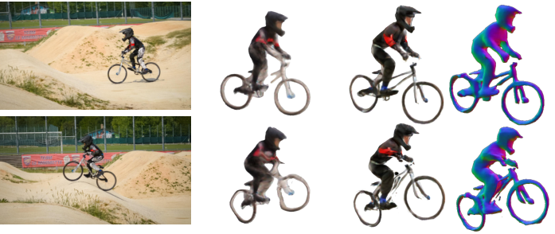
10. 评分协议
拟以问题驱动选例、双人独立观察与证据评分，优先完成两个完整案例及一个构建案例。
证据示例：同一动作的 RGB 与法线
五维记录，每项评分均定位证据
输入视频
SV4D
SV4D 2.0
法线
身份保持
颜色、部件和外观是否漂移
结构合理
数量、连接关系和局部比例是否异常
运动连贯
动作是否连续，有无抖动、滑步或冻结
遮挡与补全
重现位置与未见区域是否合理
任务适用性
只评价已验证的展示、浏览或编辑能力
先定位部件、视角与时刻，再记录缺陷。
法线提供补充线索，不替代独立几何 GT。
1 分：明显失败；3 分：局部缺陷；
5 分：在当前观察范围内表现良好。
不可观察填 NA，不确定写明理由。
先 pilot，再独立评分，保留分歧与仲裁。
C1：DreamGaussian4D / L4GM 的侧背面与姿态
C2：SV4D 2.0 的动作转折与遮挡重现
C3：取得成对生成观测与资产后再做构建对照
图片为作者示例；五维评分与双人方案为项目拟议设计。
依据：开题报告 §4.2、§4.4；图：[R2] SV4D 2.0, Fig.12 骑车案例裁切，arXiv:2503.16396v2。

Slide 20
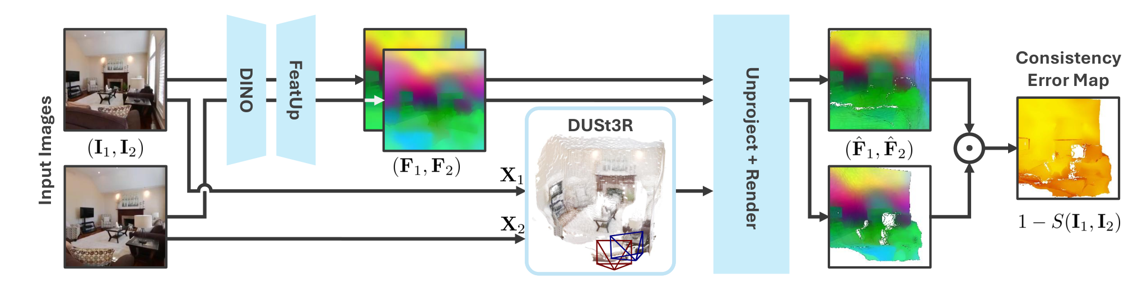
11. 指标口径
先声明参考图是什么，再选择指标；定量结果辅助解释案例，不据少量样本排总榜。
MEt3R：对应与特征比较
先估计几何对应，再重投影特征。
仅比较同一时刻的有效重叠区域。
重建或匹配失败需单独记录。
一致性代理不能证明真实几何。
配准参考：图像保真与构建保留
无几何 GT：身份、动态与多视角代理
LPIPS / PSNR / SSIM 用于已配准的图像对。
匹配相机、时间、分辨率、裁剪与掩码。
生成观测作参考，评价构建的信息保留。
独立 GT 作参考，评价对真实目标的保真。
训练视角与留出视角分开，避免自我比较。
CLIP 辅助身份观察，不证明几何正确。
光流 warp error 需遮挡掩码，并检查冻结。
MEt3R 依赖重建模型、特征与有效重叠。
FVD / FV4D 受样本、帧数和采样方式影响。
世界生成基准不能直接套用于对象级资产。
成本分段：生成观测、三维构建、渲染；注明 GPU、精度、帧数、分辨率与实现版本。
图：[R8] Asim et al., MEt3R, Fig.3，arXiv:2501.06336v1；指标边界另见 [R1][R10][R13][R15]。

Slide 21
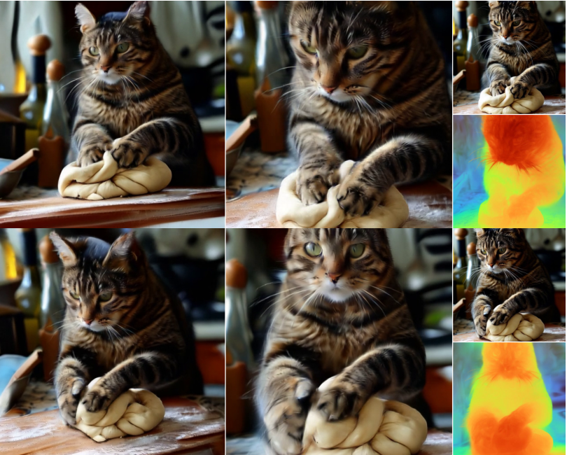
12. 交互原型
原型将观察动作与分析证据连接起来，始终显示当前案例实际支持的操作与观察范围。
拟议界面：案例选择 / 来源 / 方法 / 能力等级
能力分级决定可用控件
画面与证据
L0 固定镜头视频
同一案例的不同视角与时刻
相机 C、时间 t、输入可见区
T3 切换生成观测 / 资产渲染
仅播放与逐帧，不能自由绕行。
L1 预置多视角
切换已有视角，声明对齐情况。
L2-grid 预渲染网格
可追溯记录
仅查询已有相机与时间采样。
异常编号、区域和描述
原视频、帧号与文件来源
对应论文与机制解释
L2-live 可渲染资产
接通渲染器后才开放新相机。
作者论文素材，作为预览区的展示示意
时间：暂停、逐帧、事件标记；视角：按已配准素材切换
T3 还需重建前生成观测与对应资产。
优先两个完整案例，第三个聚焦构建。
显示：RGB；真实可得时显示深度、法线或叠加
导出截图保留相机、时间、对照类型和标注索引。
依据：开题报告 §4.4；图：[R5] Wu et al., CAT4D, Fig.2 猫案例裁切，arXiv:2411.18613v1。

Slide 22
CHAPTER
4
计划与成果

Slide 23
13. 工作计划
实施阶段与可复查交付物
01
案例确定与观察设计
核对候选素材、资产接口与可比较条件，形成案例脚本。
02
交互原型与案例分析
完成核心交互并记录观察，按需补充渲染或小型验证。
03
研究观点整合
根据案例修正研究设想，形成报告中的讨论与判断。
04
答辩与展示准备
从“暂停与绕行”操作出发，串联技术演进与案例结论。

Slide 24
14. 分工与协作
职责分工与交叉核验
负责人
案例素材与来源核验
承担研究框架、核心机制分析、原型关键功能与正文整合。
核对素材来源与资产接口，明确输入条件和可比较范围。
观察标注与图表
演示材料与交互检查
依据案例脚本记录观察，标注关键帧并整理分析图表。
准备演示与答辩材料，检查核心交互及其支持的观察范围。
各项任务围绕案例脚本与可复查交付物组织，整合前交叉核验。

Slide 25
15. 原型与成果
原型范围与成果交付
原型实施范围
预期交付成果
优先完成两个完整案例，覆盖时空浏览与机制标注。
综合技术演进与案例分析的报告
交互式可视化原型及代码
第三个案例用于分析生成画面与三维构建的联系。
三个案例的观察记录
核心控件为时间轴、视角切换与显示模式。
答辩与演示材料
观察记录包含问题、关键画面、机制解释及待验证之处，支撑报告判断。

Slide 26
16. 预期成果
综述报告：融合技术演进与案例分析
交互式可视化原型（含代码）
三个案例的观察记录
答辩材料
项目拟交付一份融合技术演进与案例分析的综述报告、一个交互式可视化原型及其代码、一组三个案例的观察记录，以及答辩材料。
报告将在已有技术树和方法对照的基础上，形成关于一致性来源、能力边界与使用取舍的讨论；观察记录将给出问题、关键画面、机制解释和待验证之处，支撑这些判断。

Slide 27
感谢倾听
恳请老师批评指正
East China Normal University

